Slide 1
连续时间系统的模拟

Slide 2
1、基本概念
求解系统响应的问题，实际上就是求解微分方程的问题。一些实际系统的微分方程可能是高阶方程或是一微分方程组。在电学中，系统的模拟就是用由基本运算单元电路组成的模拟装置来模拟实际系统。
实际系统可以是电的或非电的物理系统，其激励和响应不一定是电物理量。模拟装置可以与实际系统的内容完全不同，其激励和响应是电物理量。但是两者的微分方程完全相同，输入输出关系即传输函数也完全相同。
所以，可以通过对模拟装置的研究来分析实际系统。对于那些用数学手段较难处理的高阶系统来说，系统模拟就更为有效。

Slide 3
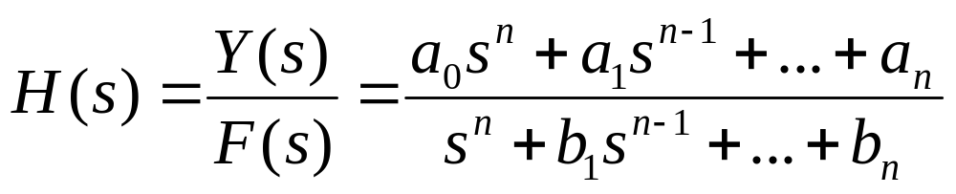
模拟系统
（电信号）
实际系统问题
（各种领域）
本质
本质
微分方程（组）
（数学抽象）
传输函数

Slide 4
通过今天的实验，我们要验证这样一个理论：
模拟系统得出的分析结果，与实际系统直接得出的结果一致。
因此模拟系统可靠，有效！
采用模拟系统来分析实际的系统是行之有效的方法！

Slide 5
在Multisim 2001软件中，运用其控制器件库所提供的加法器、积分器、比例放大器等模块可简便、有效地用于构成系统模拟电路，实现系统仿真分析。使得这种仿真过程变的更为简便，有效。
本次实验要求运用Multisim 2001仿真软件对电工电子基础实验P111的图5.56和图5.57电路的传输特性（幅频特性、相频特性）分别作时域求解（实物系统）和复频域（模拟系统）求解并比较结果。

Slide 6
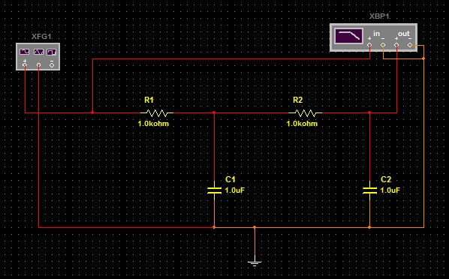
2、时域求解（实物系统）
在Multisim中连接对应的实物电路图，再用波特仪分析。
数据记录：画出幅频曲线和相频曲线，标出半功率点

Slide 7
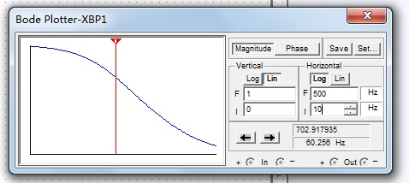
波特仪的显示设置：
Vertical（垂直）：线性坐标（Lin），坐标范围（0~1）
Horizontal（水平）：对数坐标（Log），坐标范围根据需要而定
在幅频曲线中，通过移动光标来寻找半功率点，记下其频率f₁。
数据记录：画出幅频曲线，标出半功率点

Slide 8
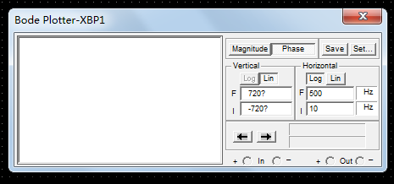
然后切换成相频曲线，寻找f₁所对应的相位差（单位：°）
注意纵坐标取值范围（默认值 是-720°~720°），应改成合适的范围，使曲线在屏幕上“清晰”“完整”。
数据记录：画出相频曲线，标出半功率点

Slide 9
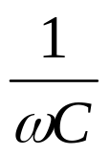
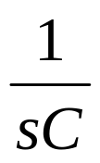
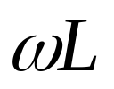
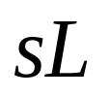

3、复频域求解（模拟系统）
(一）将时域电路转换成复频域等效电路并求传递函数
（电工电子基础实验P111图5.56 ）
时域电路
时域 | 复频域
R | R
1kΩ
1kΩ
V₁
1μF
1μF
V₂
复频域电路
R
R
V₁(s)
V₂(s)

Slide 10
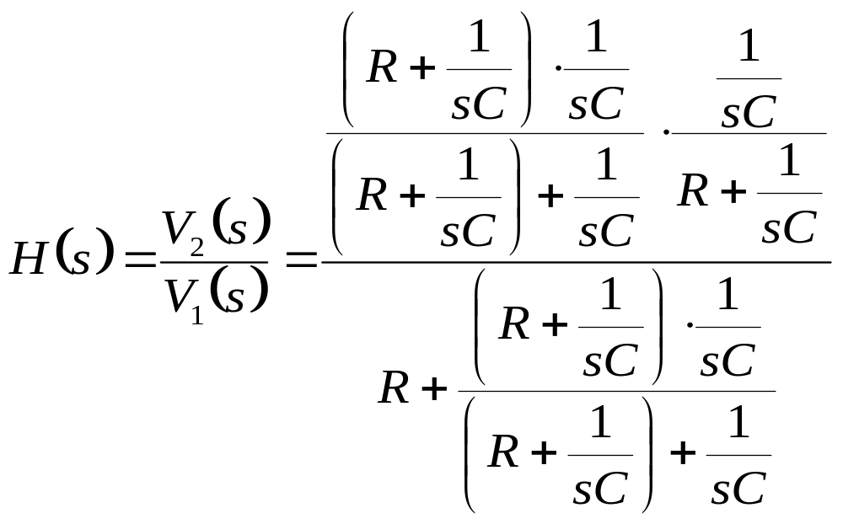
复频域电路
R
R
写出传输函数H(s)的表达式
V₁(s)
V₂(s)

Slide 11
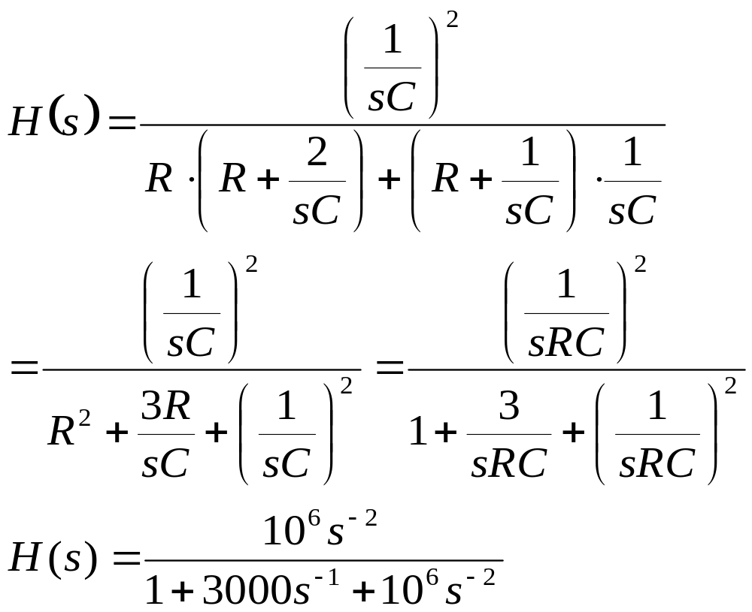
（二） 把传输函数化成Multisim所需的标准形式
  (A)真分式：算子s⁻¹在分子上的幂次不高于分母上的幂次。
  (B)因需用积分器仿真，算子s 应化成s ^{-n} 形式。
  (C)分母的常数项化成1。
s⁻¹表示积分算子

Slide 12
（三）在Multisim下构建系统模拟电路
应遵循以下几个原则:
  (1)系统模拟电路输入端必用加法器模块对输入信号和反馈信号求和，加法器输出送积分器模块。
  (2)根据s⁻¹的最高幂次n，取出n个积分器模块串接。
  (3)每个算子s⁻¹的系数使用比例放大器模块。
  (4)传输函数H(s)的分子是输出项，分子中各项比例放大器模块的输出用加法器求和后成为系统输出（只有一项时不用加法器）。分母是负反馈项，其系数（比例放大器的输出）正、负异号后送输入端加法器。
  (5)分母中为1的常数项不用任何运算模块
启动Multisim 2001演示系统模拟

Slide 13
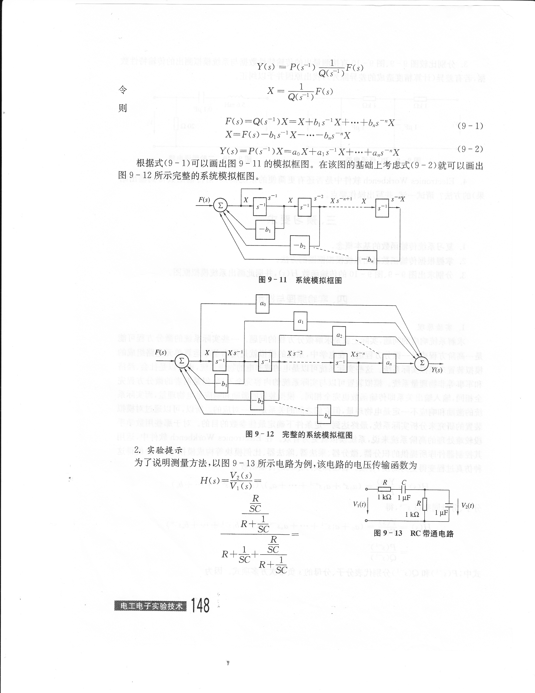
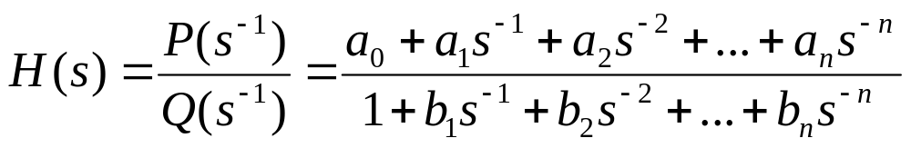
求和器
求和器
积分器
比例放大器

Slide 14
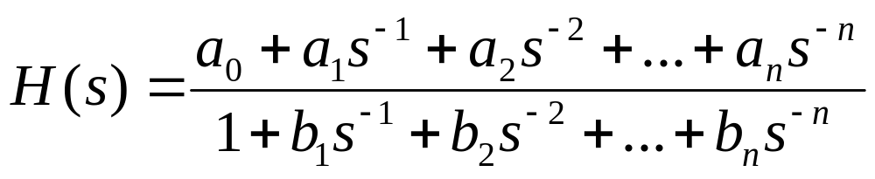
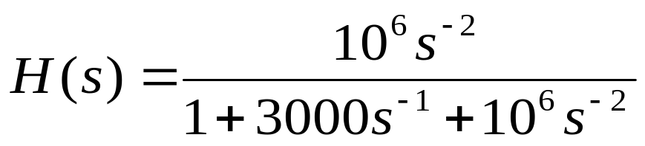
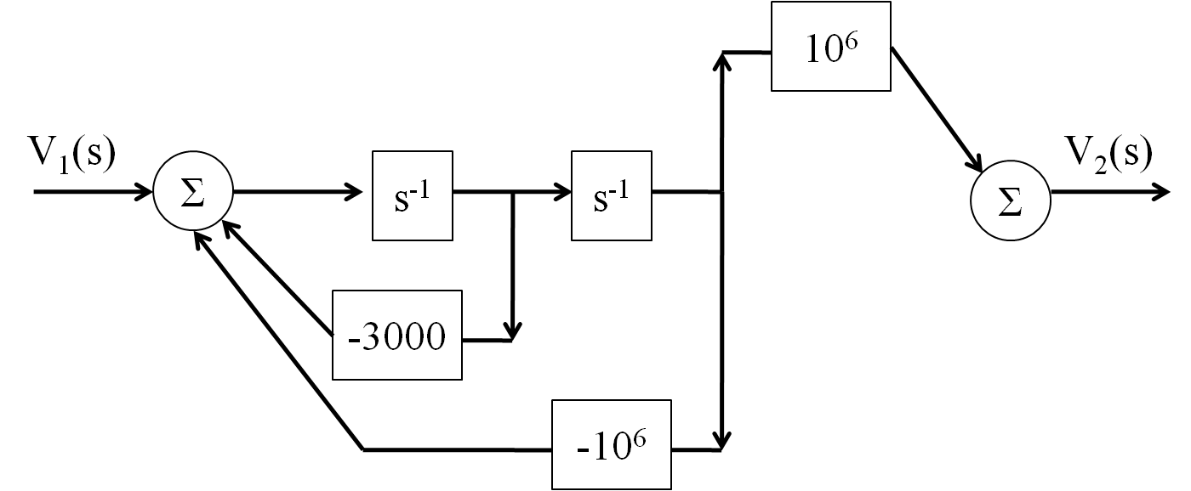

Slide 15

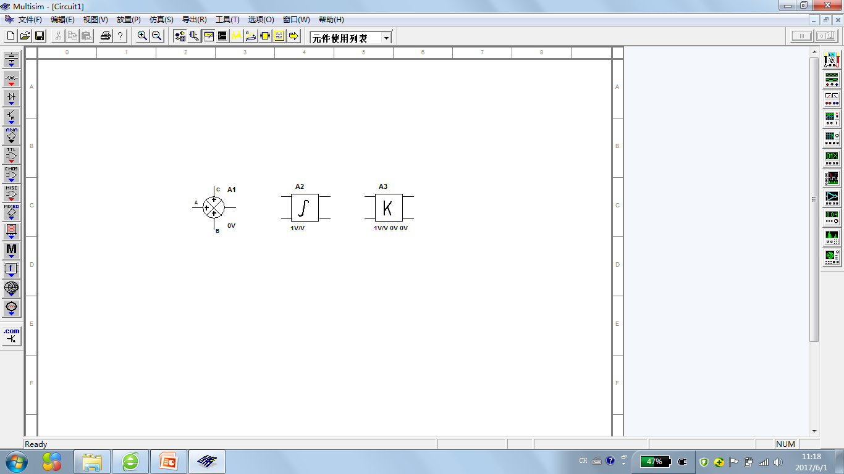
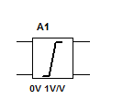
Multisim中的模拟元件
工具栏按钮
求和器
积分器
比例放大器
认准符号!
×

Slide 16
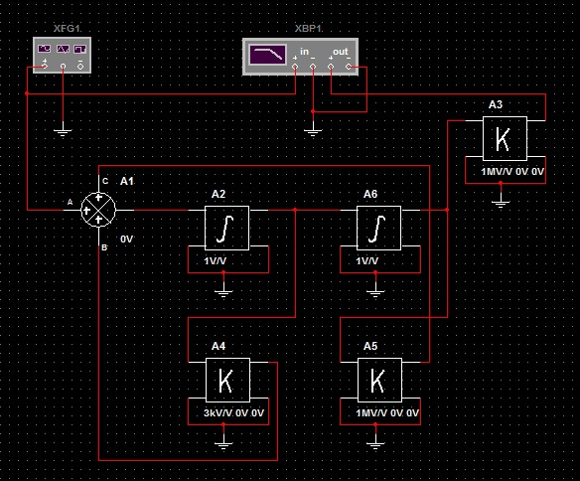
注意：
每个器件的接地

Slide 17
在比例放大器中设置分子和分母上各项的“系数”，即a_{n}和b_{n}。
比例放大器
注意：
分母上各项系数b_{n}要求正负异号，表示分母是负反馈项。
实现的方法有两种：
1.在比例放大器中设置系数时添加负号。
2.在加法器中对应的通道添加负号。

Slide 18
数据记录要求：
1.模拟系统电路，分别画出幅频和相频曲线图，
找出半功率点。
2.实物系统电路，分别画出幅频和相频曲线图，
找出半功率点。
共四张图！
将两电路得出的结果进行对比，结果应当比较接近。
以此验证系统模拟电路结果的可靠性。

Slide 19

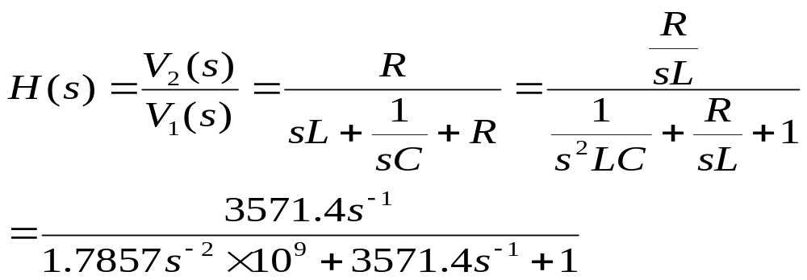
（四）教材P111图5.57 二阶带通电路
时域电路： 复频域电路：
5.6mH
sL
0.1μF
V₁
20Ω
V₂
V₂(s)
V₁(s)
R
传递函数：

Slide 20
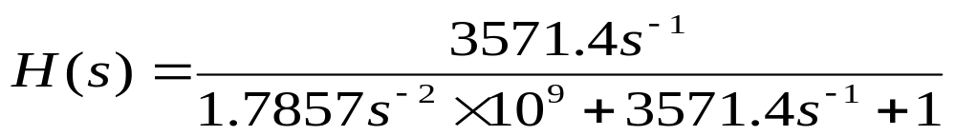
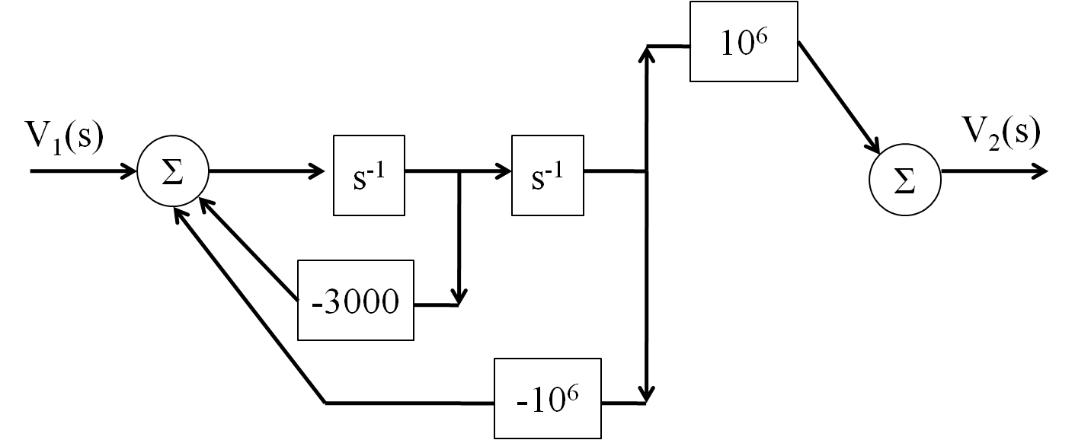
在前一个电路的模拟图上修改即可实现
如何改？

Slide 21
实验要求与前一电路相同
数据记录要求：
实物系统电路，分别画出幅频和相频曲线图，
找出谐振点和两个半功率点。
2. 模拟系统电路，分别画出幅频和相频曲线图，
找出谐振点和两个半功率点。
共四张图！
将两电路得出的结果进行对比，结果应当比较接近。
以此验证系统模拟电路结果的可靠性。

